Slide 1
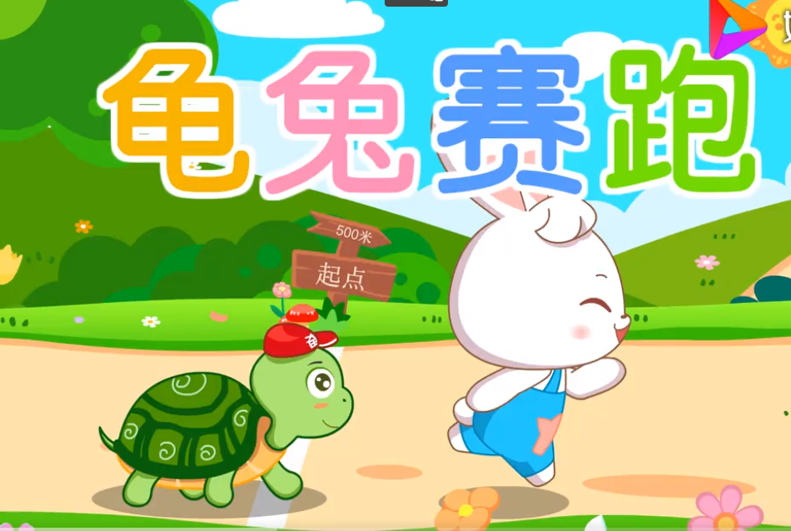

Slide 2
兔子长了四条腿，一蹦一跳，跑得可快啦。乌龟也长了四条腿，爬呀，爬呀，爬得真慢。

Slide 3
有一天，兔子碰见乌龟，看见乌龟爬得这么慢，就想戏弄戏弄他，于是笑眯眯地说：“乌龟，乌龟，咱们来赛跑，好吗？”乌龟知道兔子在开他玩笑，瞪着一双小眼睛，不理也不踩。兔子知道乌龟不敢跟他赛跑，乐得摆着耳朵直蹦跳，还编了一支山歌笑话他：

Slide 4
乌龟，乌龟，爬爬爬，一早出门采花；乌龟，乌龟，走走走，傍晚还在门口。
乌龟生气了，说：“兔子，兔子，你别神灵活现的，咱们这就来赛跑！”“什么？乌龟，你说什么？”“咱们这就来赛跑。”

Slide 5
兔子一听，差点笑破了肚子：“乌龟，你真敢跟我赛跑？那好，咱们从这儿跑起，看谁先跑到那边山脚下的一棵大树。猴子裁判大喊：“预备！一，二，三，－－－”兔子撒开腿就跑，跑得真快，一会儿就跑得很远了。

Slide 6
他回头一看，乌龟才爬了一小段路呢，心想：乌龟敢跟兔子赛跑，真是天大的笑话！我呀，在这儿睡上一大觉，让他爬到这儿，不，让他爬到前面去吧，我三蹦二跳的就追上他了。

Slide 7
“啦啦啦，胜利准是我的嘛！”兔子把身子往地上一躺，合上眼皮，真的睡着了。再说乌龟，爬得也真慢，可是他一个劲儿地爬，爬呀，爬呀，爬，等他爬到兔子身边，已经筋疲力尽了。兔子还在睡觉，乌龟也想休息一会儿，可他知道兔子跑得比他快，只有坚持爬下去才有可能赢。于是，他不停地往前爬、爬、爬。离大树越来越近了，只差几十步了，十几步了，几步了………终于到了。

Slide 8
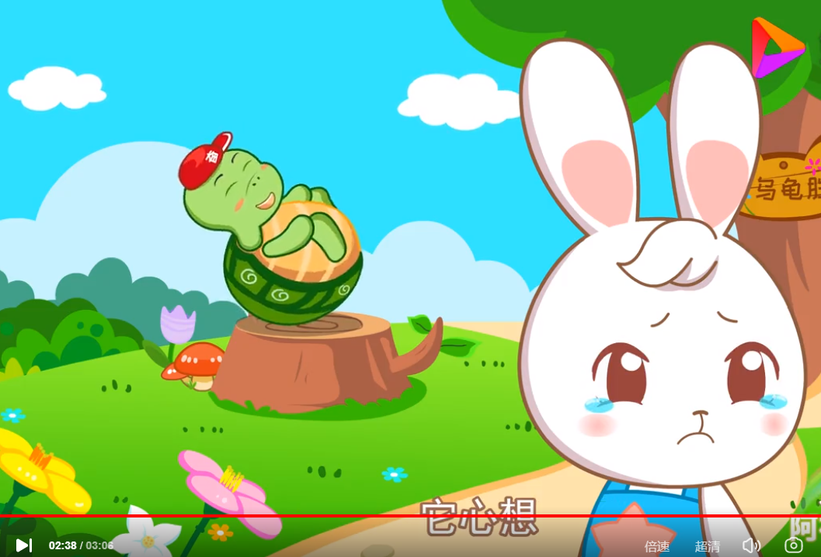
兔子呢？他还在睡觉呢！兔子醒来后往后一看，唉，乌龟怎么不见了？再往前一看，哎呀，不得了了！乌龟已经爬到大树底下了。兔子一看可急了，急忙赶上去可已经晚了，乌龟已经赢了。
兔子跑得快，乌龟跑得慢，为什么这次比赛乌龟反而赢了呢？

